Slide 1


MENDAKI GUNUNG
OLEH
WILLY IHSAN R

Slide 2

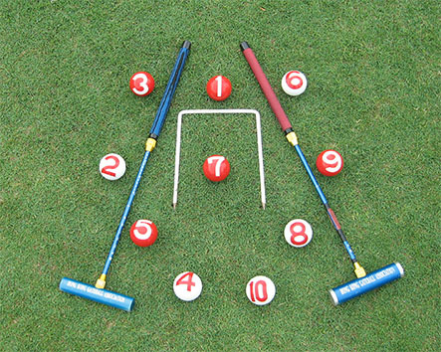





Suatu kegiatan yang menantang dan banyak hal-hal ekstrim seperti tebing curam,bebatuan terjal.
salah satu bentuk aktivitas fisik yang lebih menantang daripada sekedar jogging dan jalan kaki.
PENGERTIAN
Pendakian gunung merupakan aktivitas yang disukai oleh para pecinta alam.
dituntut kemampuannya dan kemauannya agar dapat menyatu dengan alam
Pecinta alam adalah sesorang yang mencitai alam dan seisinya.

Slide 3
SEJARAH PENDAKIAN
Mendaki karena penjelajahan mencari tempat tinggal
Penjelajahan
Animisme dan Dinamisme
Kepercayaan
Pencaharian
Tuntututan Ekonomi
Penelitian
Mendaki karena dorongan ilmu pengetahuan

Slide 4
TUJUAN MENDAKI GUNUNG
Pengalaman
Kegiatan mendaki gunung kini memiliki tujuan yang lebih beragam lagi yaitu prestise atau image.
Dimana para pendaki belomba untuk mengabadikan puncak yang berhasil mereka lalui, serta berlomba-lomba untuk menaklukan puncak gunung tertinggi.
Pengetahuan terhadap fenomena alam.
Melestarikan alam, misi terselubung
Secara tidak langsung para pendaki belajar kepada alam, dengan demikian guru yang langsung diciptakan oleh tuhan mengajarkan sesuatu kepada manusia.

Slide 5


Peralatan Standar Mendaki Gunung
Ransel
Jas Hujan
Jaket
Tas Gunung
Tali
Foot Wear
Obat-Obatan
Alat Navigasi
Tenda
Tracking Pole

Slide 6
Manfaat Mendaki Gunung
Meningkatkan Kapasitas Jantung dan Paru-paru
Meningkatkan stamina dan Daya Tahan
Menjaga Kesehatan tubuh
Menjaga kesehatan tubuh
Memperkuat otot-otot kaki
Mendekatkan diri kepada alam
Terbentuk mental yang kuat
Media olahraga yang baik
Menambah ilmu pengetahuan

Slide 7
Kenali Lokasi pendakian
Kenakan pakaian yang sesuai
Kenali diri dan batas kemapuan diri
Izin kepada orang Rumah
TIPS MENDAKI
GUNUNG
Makan dan minuman yang lebih
Perhatikan keeadaan cuaca
Hilangkan sifat egois antar rombongan

Slide 8
Minim pengetahuan akan medan yang dilalui
Minim pengetahuan akan medan yang dilalui
PENYEBAB KECELAKAAN
MENDAKI
GUNUNG
Terjadi gap atau perbedaan pendapat
Gas beracun, Tebing longsor
Kebakaran Hutan

Slide 9
Terima Kasih

